Slide 1
Point avancement Xamarin
02/07/2020 – Mathieu Barousse

Slide 2
Point avancement Xamarin
Sommaire
Architecture de l’application
Pattern MVVM
Principe de validation
Classes Command

Slide 3
Architecture de l’application
Objectif
Transition Windows Forms → Xamarin Forms
Porter Casame Mobile en Xamarin Forms
Création d’un Framework

Slide 4
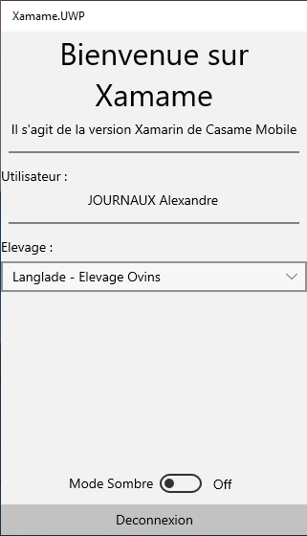
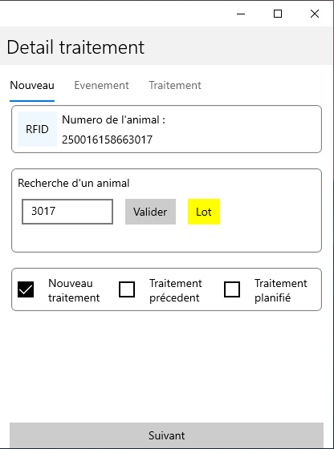
Architecture de l’application
Présentation

Slide 5
Architecture de l’application
Différentes Pages

Slide 6
Architecture de l’application
Arborescence
MasterTraitement
ContentPage
OngletNouveau
ContentPage
MainPage
MasterDetailPage
DetailTraitement
TabbedPage
OngletEvenement
ContentPage
OngletTraitement
ContentPage

Slide 7
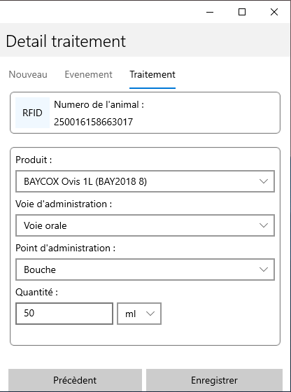
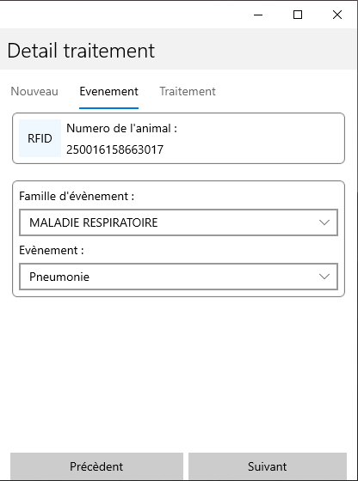
Architecture de l’application
Structure
MainPage
MasterDetailPage
OngletNouveau
ContentPage
OngletEvenement
ContentPage
DetailTraitement
TabbedPage
OngletTraitement
ContentPage
MasterTraitement
ContentPage

Slide 8
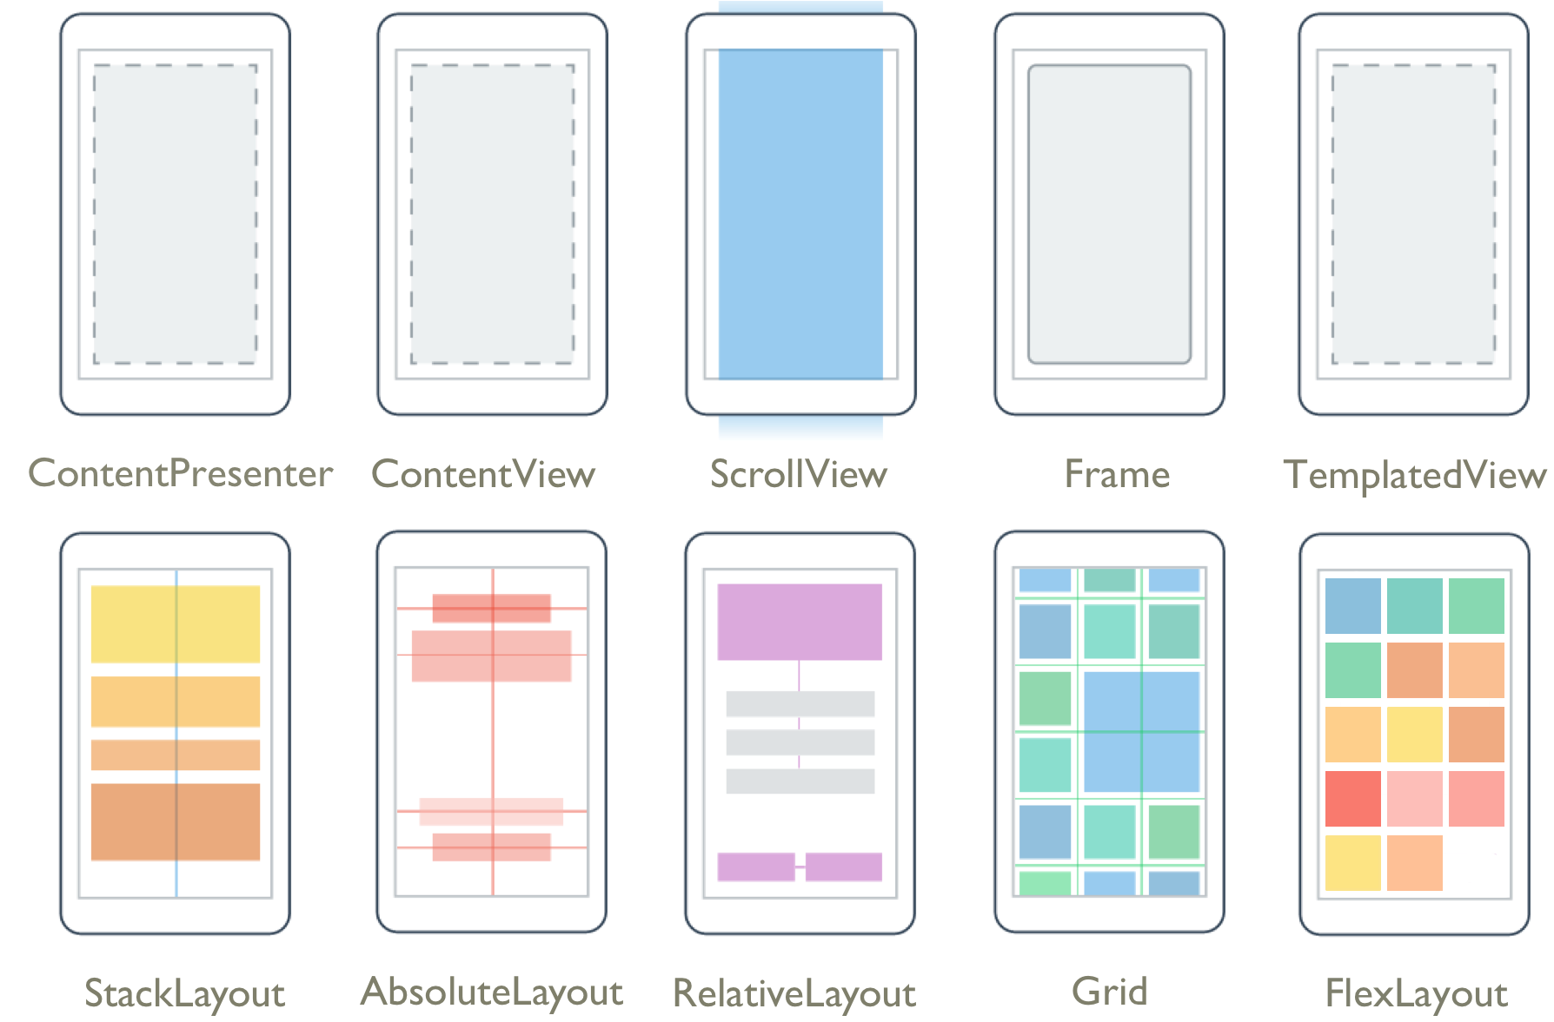
Architecture de l’application
Différents Layout

Slide 9
Pattern MVVM
Conception proche du MVC
ViewModel
Command
Mise à jour
Binding
View
Model

Slide 10
Pattern MVVM
DAO / Webservices
ViewModel
DAO
Requête
Appel
BD + Webservice
Récupère
Alimente
Command
Mise à jour
Binding
View
Model

Slide 11
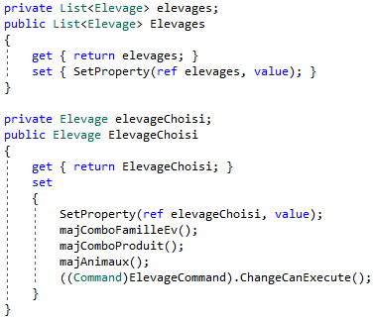
Pattern MVVM
Exemple fonctionnement
ViewModel
View

Slide 12
Principe de validation
Principe
Permet de vérifier si les données saisies respectent des règles données
Applicable à tout type de donnée
Applicable à tout type de contrôle

Slide 13
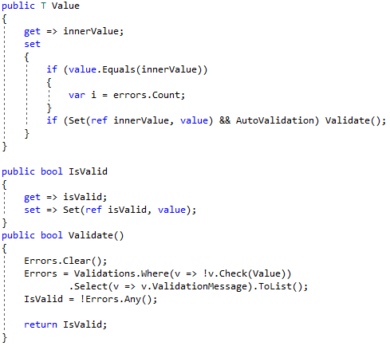
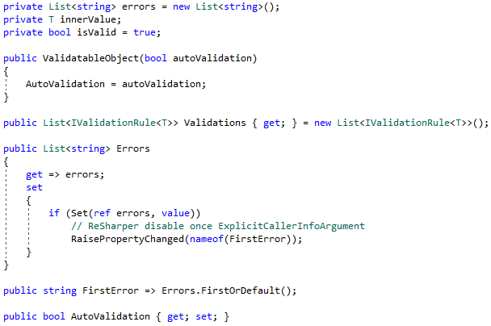
Principe de validation
Fonctionnement
ValidatableObject

Slide 14
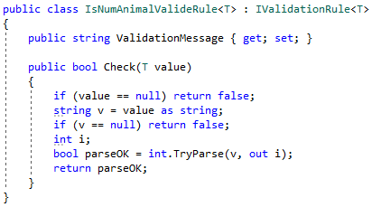
Principe de validation
Fonctionnement
ViewModel
IsNumAnimalValideRule
View

Slide 15
Classes Command
Principe
Équivalent des événements en Binding
Divisé en deux parties → le Traitement et la Condition
Ne commande pas la View

Slide 16
Classes Command
Fonctionnement
ViewModel
View

Slide 17
Retour d’expérience
Erreur à ne pas refaire
ViewModel unique → Un ViewModel par View
Structure de l’application → Utilisation de NavigationPage
StackLayout → RelativeLayout

